Slide 1
DC－GNDーAC ?
2-3. 基本操作 (f)
<14>CAL端子 の場合
DC
GND
AC

Slide 2
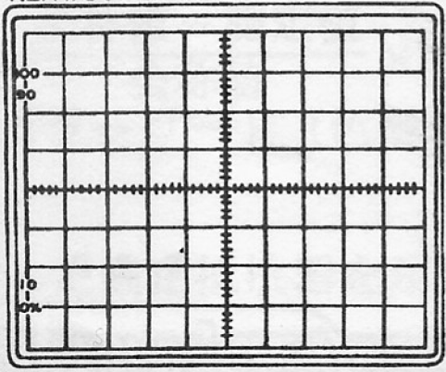
・ＤＣ ：修正無しで表示 ＡＣ ：交流成分のみを表示
・ＧＮＤ ： ０Ｖを表示（位置調整は“POSITION”）
黒いミノ虫クリップをつないだ箇所の電圧
（アース＝GND＝接地）
入力信号＝ 平均値（直流成分）＋ 速い時間変動（交流成分）
教科書 ｐ.62 図4
直流成分
交流成分
0V
0V
DC
GND
AC
直流成分＋交流成分
0V
交流成分

